Slide 1
2019年春季学期
毛泽东思想和中国特色社会主义理论体系概论
思政部 李曰强

Slide 2
第八章 习近平新时代中国特色社会主义思想及其历史地位

Slide 3

我们这个时代

Slide 4
第一节 中国特色社会主义进入新时代
一 历史性成就和历史性变革
“新时代”的概念是十九大报告中最核心、最基础的概念，也是最大的创新。为什么会提出“新时代”这个概念？
十八大以来，新理念新思想新战略，党和国家取得了全方位的、开创性的历史性成就，发生了深层次的、根本性的历史性变革。

Slide 5

1、经济建设取得重大成就
2013-2016年，国内生产总值年均增长7.2%，高于同期世界2.6%的平均增长水平，2017年经济增速6.9%。2016年全球GDP总量达到74万亿美元，中国的GDP总量为11万亿美元。

Slide 6
世界五百强
全球500强企业中，美国132家，日本51家，中国115家。中国除了金融业，最多的行业分布是19家能源、炼油、采矿公司和14家房地产、工程与建筑公司。中国国家电网年营业额为3150亿美元，世界排名第二。全球6家互联网服务大公司中国和美国各占一半，中国阿里巴巴、腾讯、京东，美国亚马逊、谷歌母公司Alphabet、Facebook。

Slide 7
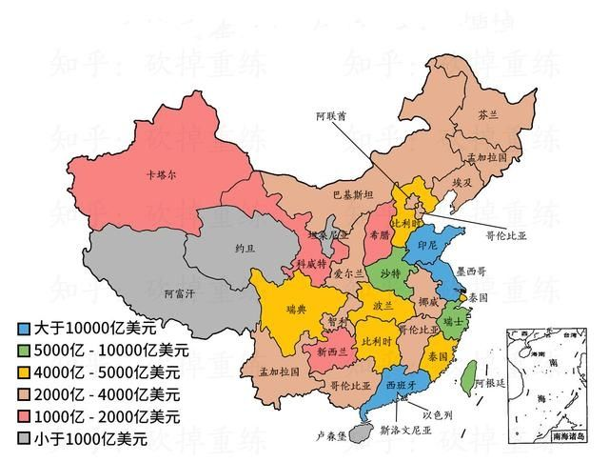
与中国各省GDP相当的国家

Slide 8
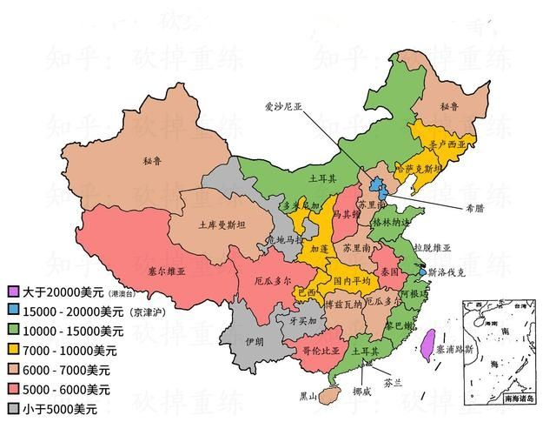
人均GDP

Slide 9
世界看中国
《华尔街日报》：“中国2017年经济增速超过市场预期，也超过了政府原来设想的6.5％，扭转了2011年开始的经济放缓趋势”。
德国财经网：中国2017年GDP数字显示，中国经济转型已经从“波动期”进入“稳定增长期”。北京的秘诀，一是推动私人消费；二是推动工业科技化，近年来涌现出一大批有世界影响力的科技企业；三是对基础产业进行改革，减少债务等。

Slide 10
2、全面深化改革取得重大突破
改革开放顺应历史潮流，方向和道路是正确的，成绩是巨大的，停顿和倒退没有出路。
十九大报告，推进全面深化改革，坚决破除各方面体制机制弊端。改革全面发力、多点突破、纵深推进，着力增强改革系统性、整体性、协同性，拓展改革广度和深度，推出了1500多项改革举措，重点领域和关键环节改革取得突破性进展，主要领域改革主体框架基本确立。

Slide 11
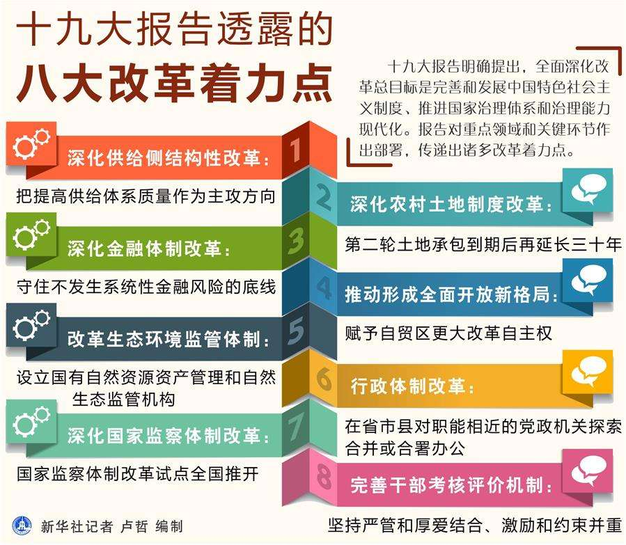

Slide 12
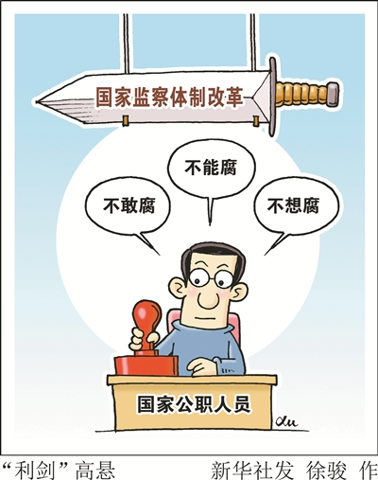
3、民主法治建设迈出重大步伐。
中国特色社会主义法治理论实现新飞跃，法治体系日益完善，加快建设法治政府进入新阶段，司法质量、效率和公信力大幅提升，全社会法治观念明显增强。

Slide 13
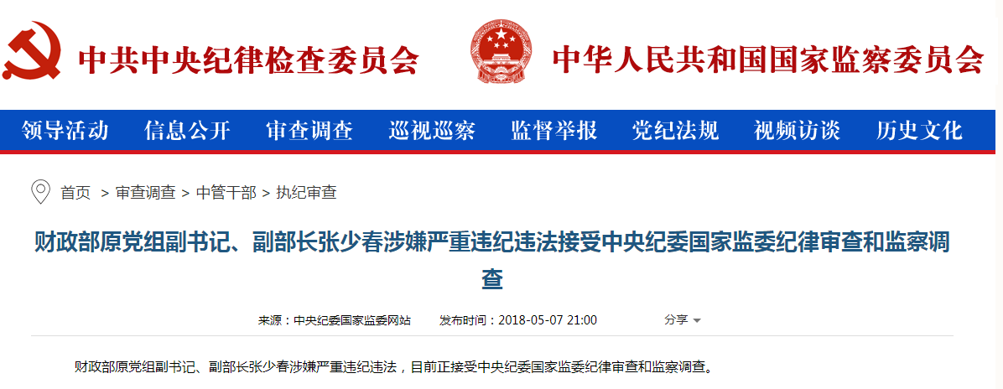

Slide 14


4、思想文化建设取得重大进展
现代公共文化服务体系建设步入发展快车道，文化产业蓬勃发展，全国文化及相关产业增加值从2012年的18071亿元增加到2016年的30254亿元。文化走出去步伐加快，中国故事吸引世界目光。
票房56.8亿人民币
票房33.9亿人民币

Slide 15
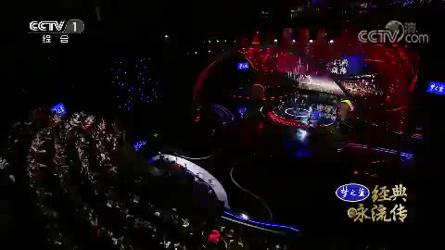
中国故事

Slide 16
孔子学院遍布全球
截至2017年12月31日，全球146个国家（地区）建立525所孔子学院和1113个孔子课堂。孔子学院138国(地区)共525所，亚洲33国(地区)118所，非洲39国54所，欧洲41国173所，美洲21国161所，大洋洲4国19所。孔子课堂79国（地区）共1113个(科摩罗、缅甸、瓦努阿图、格林纳达、莱索托、库克群岛、安道尔、欧盟只有课堂，没有学院)，其中，亚洲21国101个，非洲15国30个，欧洲30国307个，美洲9国574个，大洋洲4国101个。

Slide 17
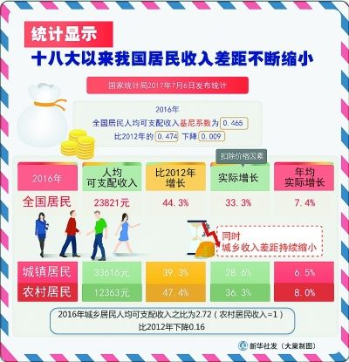
5、人民生活不断改善
惠民政策力度不断加大，养老金和农村低保标准增幅远超GDP增速。保障性安居工程建设扎实推进，教育事业全面发展，人民健康和医疗卫生水平大幅提高。综合交通网络日趋完善，新业态不断涌现，就业状况持续改善。

Slide 18
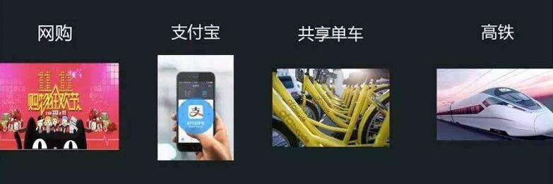
老百姓的数字化生活
德国《时代周刊》：中国人的日常生活数字化已经很成熟。截至2016年底，已有7.3亿人通过手机、平板电脑或笔记本上网。4.7亿人已经开始使用无现金支付，中国正在走向无现金社会。

Slide 19

6、生态文明建设成效显著
修复水生陆生生态，防治水土流失，把绿色发展理念融入生产生活。2016年，我国单位GDP能耗、用水量分别比2012年下降17.9%和25.4%，主要污染物减排效果显著。引导应对气候变化国际合作，成为全球生态文明建设的重要参与者、贡献者、引导者。

Slide 20
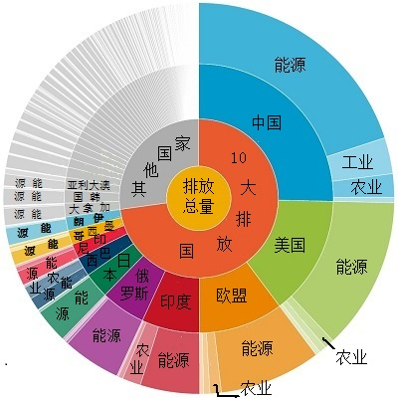
中国的减排承诺
2015年巴黎气候大会，习近平代表中国承诺在2030年使单位国内生产总值二氧化碳排放量比2005年下降60%-65%。会议通过《巴黎协定》，世界上第一个全面的气候协议。
全球10大温室气体排放国及经济行业分类

Slide 21
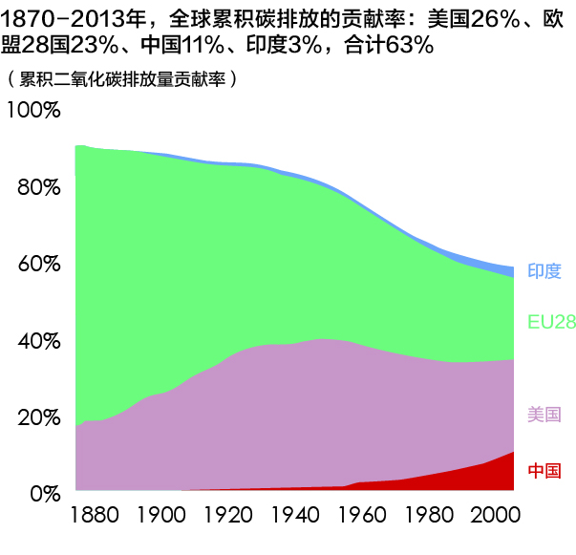
美国推卸责任
2017年6月，美国退出《巴黎协定》，特朗普抨击了《巴黎协定》对发达国家每年筹资1000亿美元支援发展中国家的要求。
2018年3月联合国秘书长古特雷斯警告说：“气候变化的速度仍然比我们现在采取应对措施的速度快得多。”

Slide 22

7、强军兴军开创新局面
着眼于实现中国梦强军梦，制定新形势下军事战略方针，全力推进国防和军队现代化。召开古田全军政治工作会议，推进国防和军队改革，加强练兵备战。
1929年 毛泽东
2014年 习近平

Slide 23

人民海军70周年

Slide 24
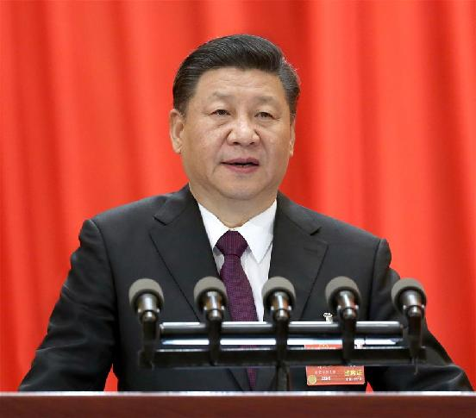
8、港澳台工作取得新进展
宪法和基本法赋予中央对香港澳门的全面管治权。
坚持一个中国原则和“九二共识”，反对和遏制“台独”分裂势力
2018年3月20日，十三届人大一次会议习近平重要讲话。《中国时报》文章认为，习主席讲话是对“台独”分裂势力和外部势力发出的最强警告。大陆对解决台湾问题拥有绝对的主导权，如果民进党或“台独”势力误判情势，以为可“挟洋自重”，大打“联美制陆”牌，必将自食恶果、玩火自焚。

Slide 25
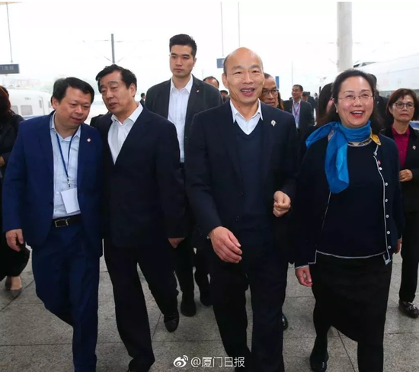
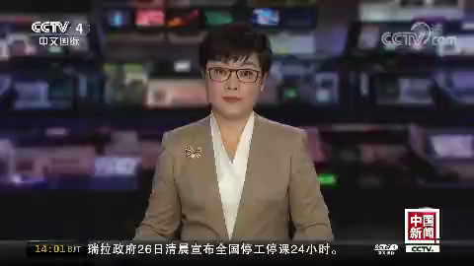
2019.3.22-28，高雄市长韩国瑜大陆行收获满满

Slide 26


9、全方位外交布局深入展开
全面推进中国特色大国外交，形成全方位、多层次、立体化的外交布局，为我国发展营造了良好外部条件。实施共建“一带一路”倡议，倡导构建人类命运共同体，促进全球治理体系变革，为世界和平与发展作出新的重大贡献。

Slide 27
十九大报告：
“坚持推动构建人类命运共同体。中国人民的梦想同各国人民的梦想息息相通，实现中国梦离不开和平的国际环境和稳定的国际秩序”
十九大报告中“人类命运共同体”提到6次，是新时代中国特色社会主义思想的重要组成部分。
2018年3月11日，十三届人大一次会议将“推动构建人类命运共同体”写入了宪法。
人类命运共同体是新时代中国的世界情怀与天下担当

Slide 28
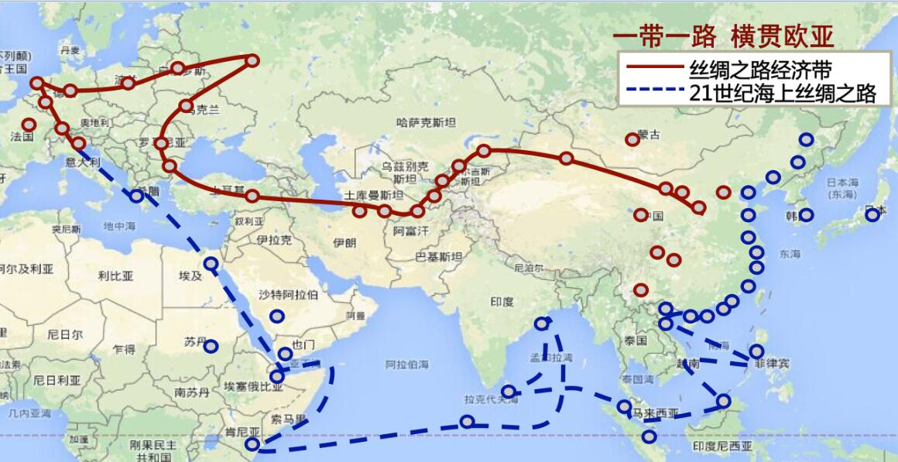

Slide 29
10、全面从严治党成效卓著
增强政治意识、大局意识、核心意识、看齐意识，坚决维护党中央权威和集中统一领导。开展党的群众路线教育实践活动和“三严三实”专题教育，推进“两学一做”学习教育常态化制度化，全党理想信念更加坚定、党性更加坚强。
厉行中央八项规定
整治四风（形式主义、官僚主义、享乐主义和奢靡之风）
反腐败斗争取得压倒性态势

Slide 30
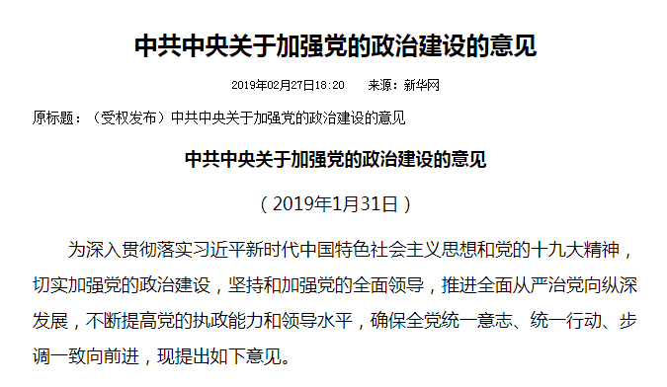
《中共中央关于加强党的政治建设的意见》

Slide 31
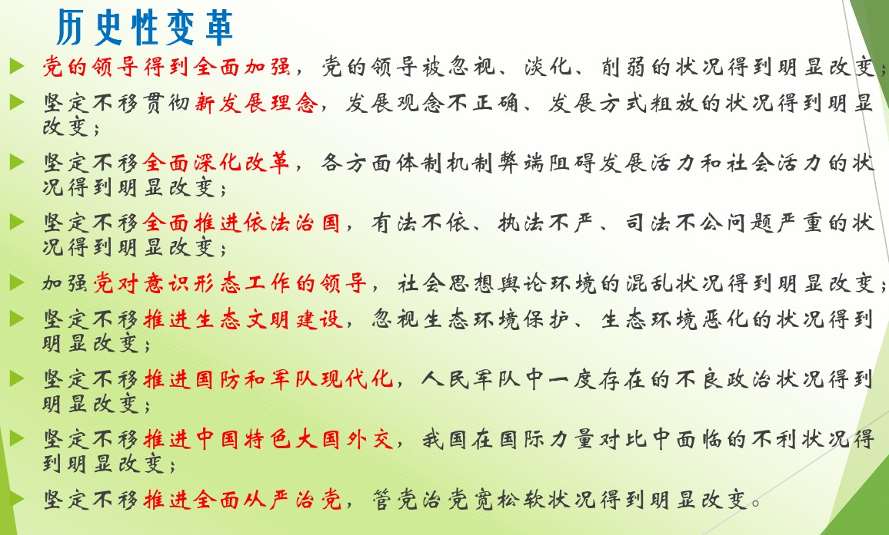

Slide 32
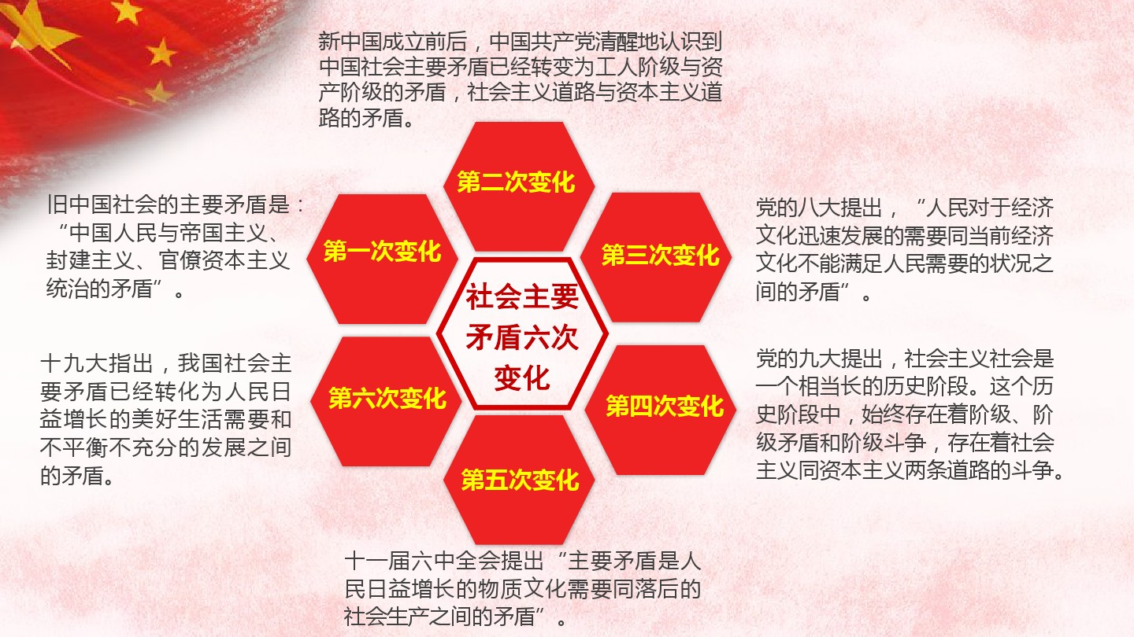
二 社会主要矛盾的变化

Slide 33
十九大明确指出，我国社会主要矛盾已经转化为人民日益增长的美好生活需要和不平衡不充分的发展之间的矛盾，主要依据有三个方面：
1
社会生产力水平总体上显著提高，很多方面进入世界前列
人民生活水平显著提高，对美好生活的向往更加强烈。
2
影响满足人们美好生活需要的因素很多，但主要是发展的不平衡不充分问题
3

Slide 34
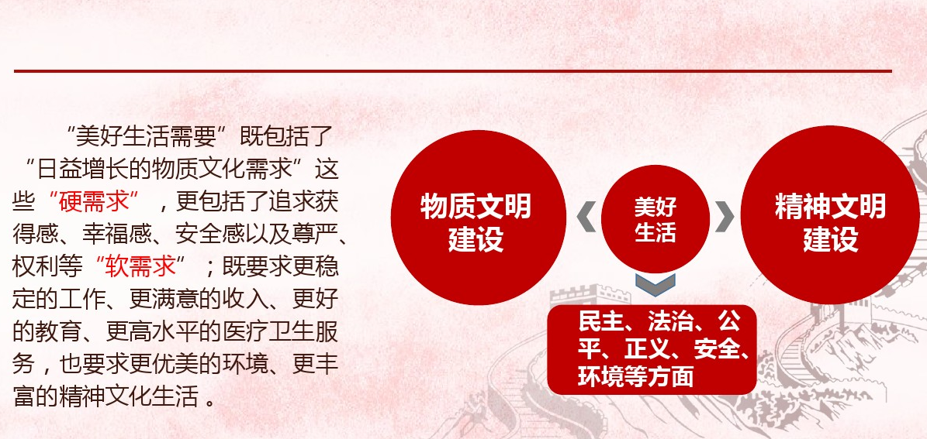

Slide 35
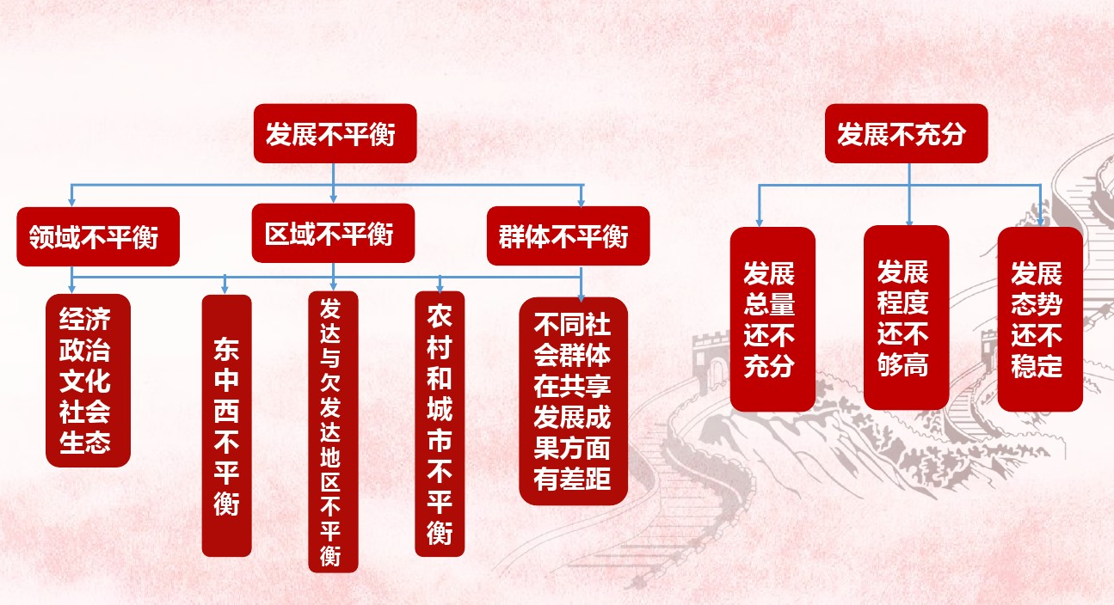

Slide 36
我国社会主要矛盾的变化，没有改变我们对我国社会主义所处历史阶段的判断，我国仍处于并将长期处于社会主义初级阶段的基本国情没有变，我国是世界最大发展中国家的国际地位没有变。
牢牢把握社会主义初级阶段这个基本国情
牢牢立足社会主义初级阶段这个最大实际
牢牢坚持党在社会主义初级阶段的基本路线

Slide 37
三 新时代的内涵和意义
1、新时代的内涵
第一，是承前启后、继往开来，在新的历史条件下继续夺取中国特色社会主义伟大胜利的时代。 走什么样的道路
第二，是决胜全面建成小康社会、进而全面建设社会主义现代化强国的时代。建设什么样的国家
第三，是全国各族人民团结奋斗、不断创造美好生活、逐步实现全体人民共同富裕的时代。实现什么样的发展

Slide 38

第四，是全体中华儿女勠力同心、奋力实现中华民族伟大复兴中国梦的时代。达到什么样的目标
第五，是我国日益走近世界舞台中央、不断为人类作出更大贡献的时代。作出什么样的贡献

Slide 39
2、中国特色社会主义进入新时代的意义
第一，意味着中国民族实现了站起来、富起来到强起来的伟大飞跃。
第二，意味着科学社会主义在21世纪的中国焕发出强大生机活力。
第三，意味着中国特色社会主义道路、理论、制度、文化不断发展，为世界其他国家和民族提供了全新选择。

Slide 40
第二节 习近平新时代中国特色社会主义思想的主要内容
一 习近平新时代中国特色社会主义思想的核心要义和丰富内涵
核心要义：坚持和发展中国特色社会主义
对坚持和发展什么样的中国特色社会主义，习近平从理论渊源、历史根据、本质特征、独特优势、强大生命力等多方位多角度作出了深刻回答。

Slide 41
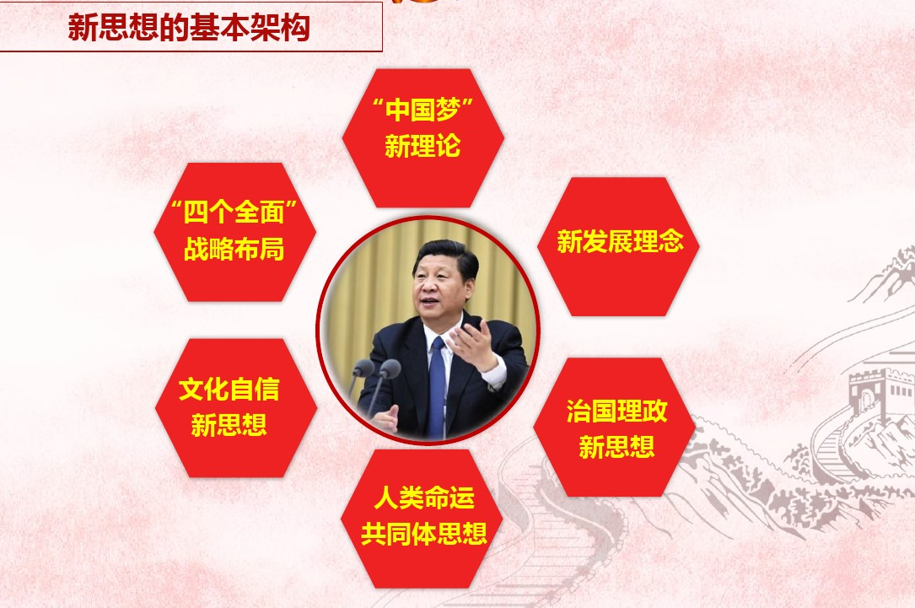

Slide 42
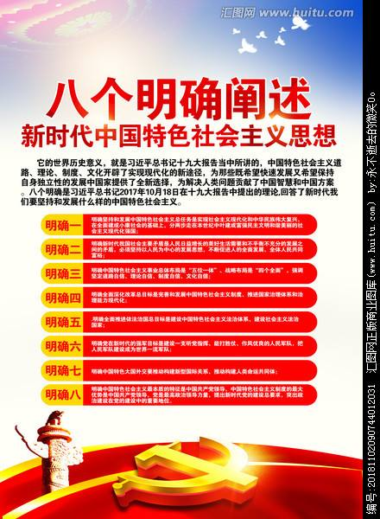
内涵：涵盖了经济、政治、法治、科技、文化、教育、民生、民族、宗教、社会、生态文明、国家安全、国防和军队、“一国两制”和祖国统一、统一战线、外交、党的建设等各方面。
最核心的内容就是党的十九大报告概括的“八个明确”。

Slide 43
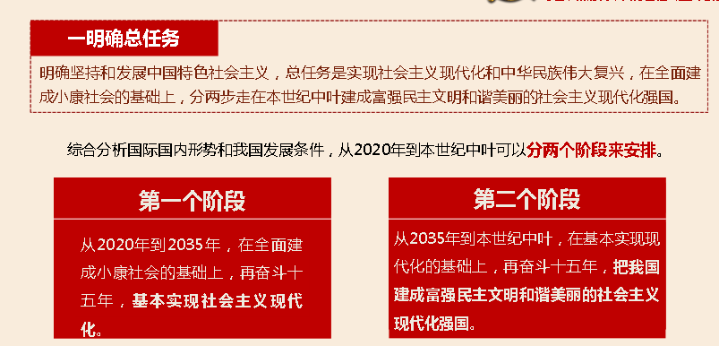

Slide 44
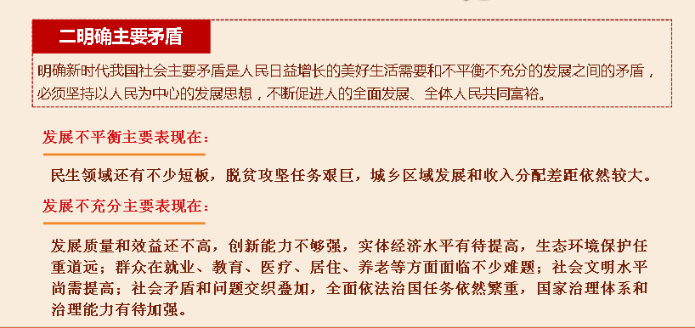

Slide 45
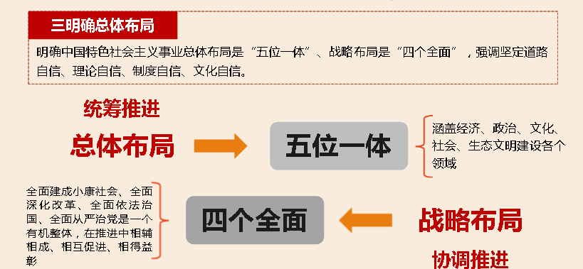

Slide 46
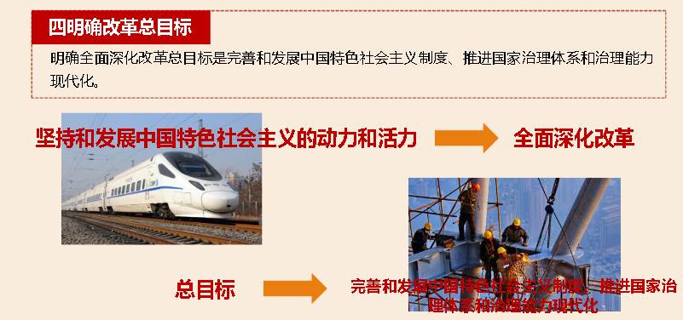

Slide 47
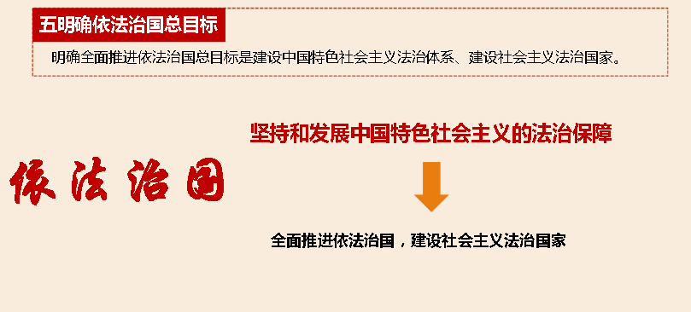

Slide 48
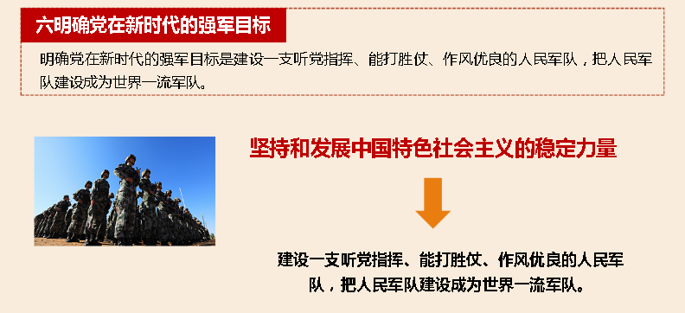

Slide 49
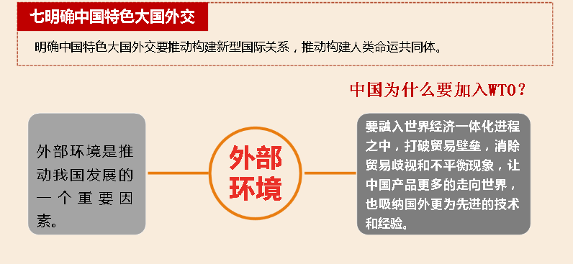

Slide 50
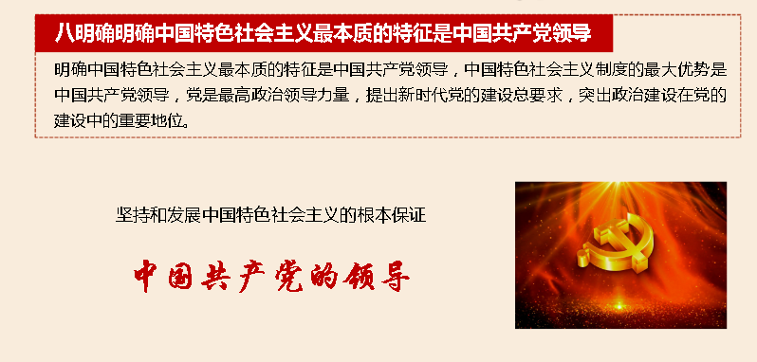

Slide 51
二 坚持和发展中国特色社会主义的基本方略
习近平新时代中国特色社会主义思想不断明确了新时代坚持和发展什么样的中国特色社会主义，也回答了新时代怎样坚持和发展中国特色社会主义，党的十九大概括为“十四个坚持”，即新时代中国特色社会主义基本方略。

Slide 52
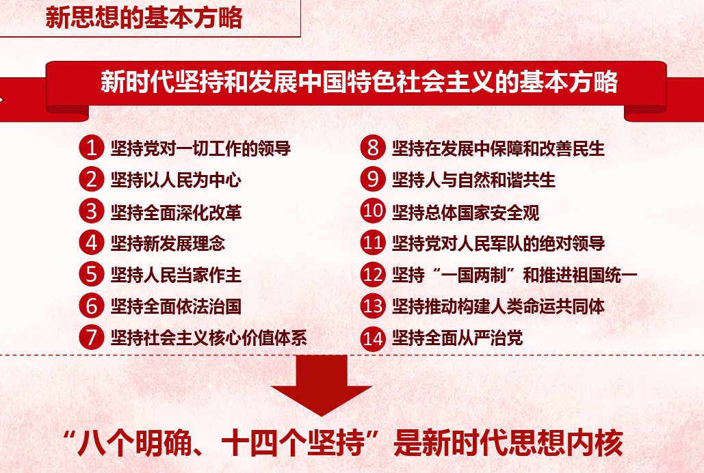

Slide 53

坚持党对一切工作的领导
党政军民学，东西南北中，党是领导一切的。
2015年，党中央出台《中国共产党党组工作条例（试行）》，要求人大政协、检察院、法院等设立党组，并定期向中央汇报工作。

Slide 54


坚持以人民为中心
党的一切工作必须以最广大人民根本利益为最高标准，要把人民放在心中最高位置，实现好、维护好、发展好最广大人民根本利益，把人民拥护不拥护、赞成不赞成、高兴不高兴、答应不答应作为衡量一切工作得失的根本标准。
“以人民为中心”不能只停留在口头上、止步于思想环节，而是应该体现在经济社会发展的各个方面各个环节。

Slide 55
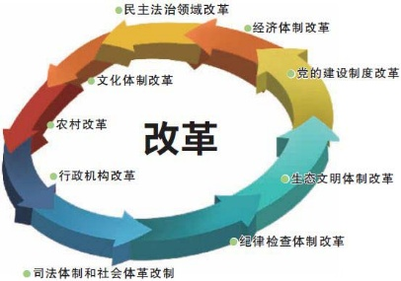
坚持全面深化改革
十九大报告提出，只有社会主义才能救中国，只有改革开放才能发展中国、发展社会主义、发展马克思主义。

Slide 56
坚持新发展理念
发展是解决我国一切问题的基础和关键，发展必须是科学发展，必须坚定不移贯彻创新、协调、绿色、开放、共享的发展理念。
以发展理念转变
引领
发展方式转变
发展质量
和效益提升
推动
以发展方式转变

Slide 57
坚持人民当家作主
坚持党的领导、人民当家作主、依法治国有机统一是社会主义政治发展的必然要求。
人民当家作主
国家的一切权力属于人民。
人民代表大会制度
是我国的根本政治制度，是人民当家作主最直接的体现。

Slide 58
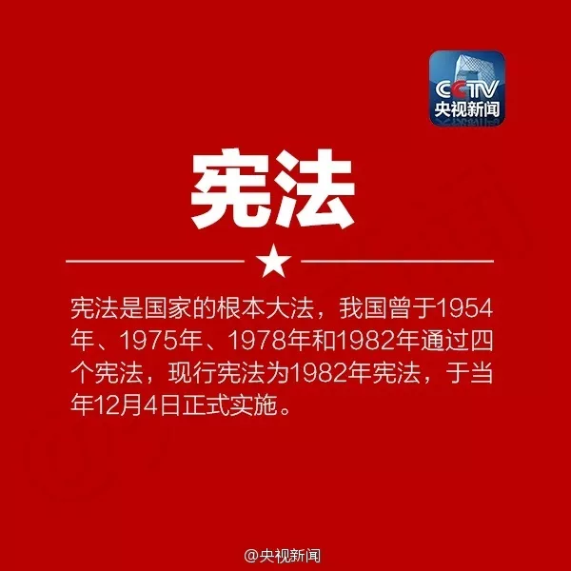

坚持全面依法治国
全面依法治国是中国特色社会主义的本质要求和重要保障。没有全面依法治国，我们就治不好国、理不好政，我们的战略布局就会落空。

Slide 59

坚持社会主义核心价值体系
必须坚持马克思主义，牢固树立共产主义远大理想和中国特色社会主义共同理想，培育和践行社会主义核心价值观，不断增强意识形态领域主导权和话语权，推动中华优秀传统文化创造性转化、创新性发展，继承革命文化，发展社会主义先进文化，不忘本来、吸收外来、面向未来，更好构筑中国精神、中国价值、中国力量，为人民提供精神指引。

Slide 60

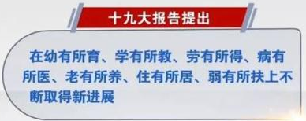
坚持在发展中保障和改善民生
增进民生福祉是发展的根本目的。保障和改善民生要抓住人民最关心最直接最现实的利益问题。

Slide 61
坚持人与自然和谐共生
建设生态文明是中华民族永续发展的千年大计。必须树立和践行绿水青山就是金山银山的理念，坚持节约资源和保护环境的基本国策，像对待生命一样对待生态环境，统筹山水林田湖草系统治理，实行最严格的生态环境保护制度，形成绿色发展方式和生活方式，坚定走生产发展、生活富裕、生态良好的文明发展道路，建设美丽中国，为人民创造良好生产生活环境，为全球生态安全作出贡献。

Slide 62
坚持总体国家安全观
统筹发展和安全，增强忧患意识，做到居安思危，是我们党治国理政的一个重大原则。完善国家安全制度体系，加强国家安全能力建设，坚决维护国家主权、安全、发展利益。
外部安全
和
内部安全
国土安全
和
国民安全
统筹
传统安全
和
非传统安全
自身安全
和
共同安全

Slide 63
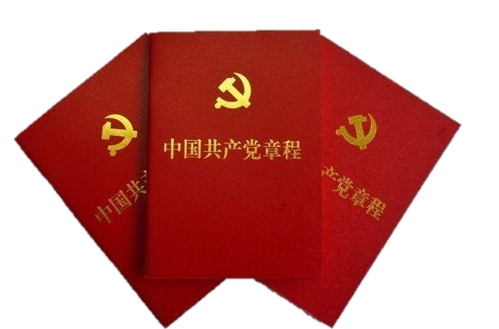
坚持党对人民军队的绝对领导
建设一支听党指挥、能打胜仗、作风优良的人民军队，是实现“两个一百年”奋斗目标、实现中华民族伟大复兴的战略支撑。坚持政治建军、改革强军、科技兴军、依法治军。
党的十九大确定把中央军事委员会实行主席负责制写进党章。这也是加强党对人民军队绝对领导的一个政治体现。

Slide 64
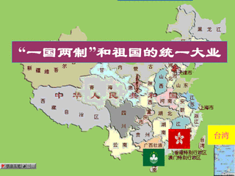
坚持“一国两制”和推进祖国统一
保持香港、澳门长期繁荣稳定，实现祖国完全统一，是实现中华民族伟大复兴的必然要求。
党的十九大再次重申中央对香港、澳门特别行政区全面管治权，强调“坚持一个中国原则，坚持‘九二共识’，推动两岸关系和平发展”。

Slide 65
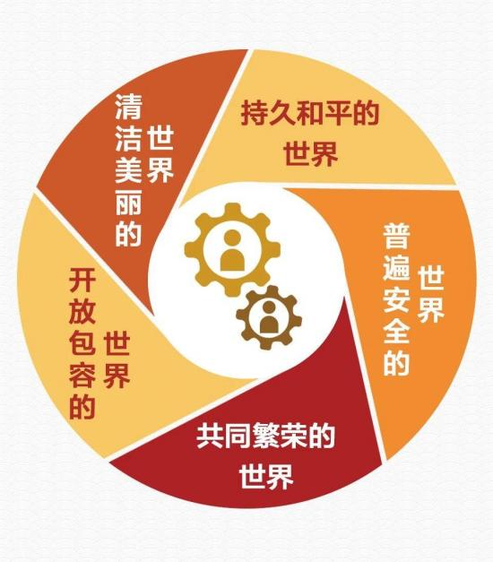
坚持推动构建人类命运共同体
中国人民的梦想同各国人民的梦想息息相通，实现中国梦离不开和平的国际环境和稳定的国际秩序。
人类命运共同体是植根于中华千百年的文化之中的、是中国领导人基于对世界大势的准确把握而贡献的中国方案。

Slide 66
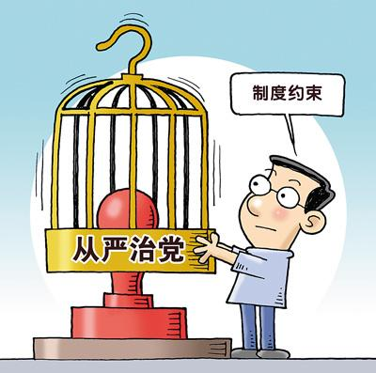
坚持全面从严治党
勇于自我革命，从严管党治党，是我们党最鲜明的品格。必须以党章为根本遵循，把党的政治建设摆在首位，思想建党和制度治党同向发力，统筹推进党的各项建设，抓住“关键少数”，坚持“三严三实”，坚持民主集中制。

Slide 67
“八个明确、十四个坚持”之间的关系
理论与实践的统一
“八个明确”
思想
行动
纲领
“十四个坚持”
怎么看：新时代坚持和发展什么样的中国特色社会主义
怎么办：新时代怎样来坚持和发展中国特色社会主义

Slide 68
第三节 习近平新时代中国特色社会主义思想的历史地位
一 马克思主义中国化最新成果
习近平新时代中国特色社会主义思想与马克思列宁主义、毛泽东思想、邓小平理论、“三个代表”重要思想、科学发展观既一脉相承又与时俱进，是马克思主义中国化的新飞跃，是当代中国马克思主义、21世纪马克思主义。
开辟了马克思主义新境界
开辟了中国特色社会主义新境界
对人类文明具有重要意义

Slide 69
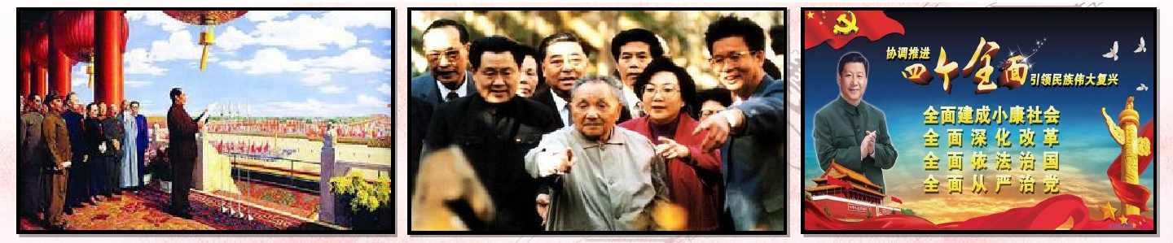
二 新时代的精神旗帜
旗帜问题至关重要，事关党的正确方向，决定着党的凝聚力、引领力、战斗力，关乎国家前途命运和人民根本利益。新时代新任务新实践需要新思想来指引。习近平新时代中国特色社会主义思想是新时代党和人民共同奋斗的精神旗帜。

Slide 70
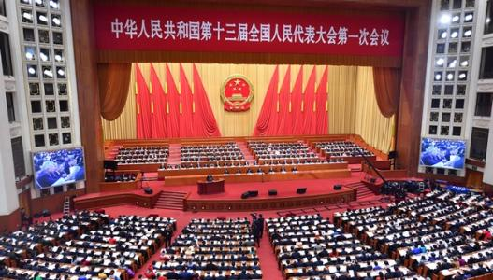
党的十九大通过的党章修正案，把习近平新时代中国特色社会主义思想确立为党的指导思想，十三届全国人大一次会议把这一思想载入宪法。

Slide 71
三 实现中华民族伟大复兴的行动指南
习近平新时代中国特色社会主义思想，是在顺应时代发展潮流、适应实践发展需要、破解现实发展难题的基础上形成的科学理论体系，不仅在理论上深化了对共产党执政规律、社会主义建设规律、人类社会发展规律的认识，而且在实践上为推进改革开放和社会主义现代化建设提供了科学的理论指导。

Slide 72
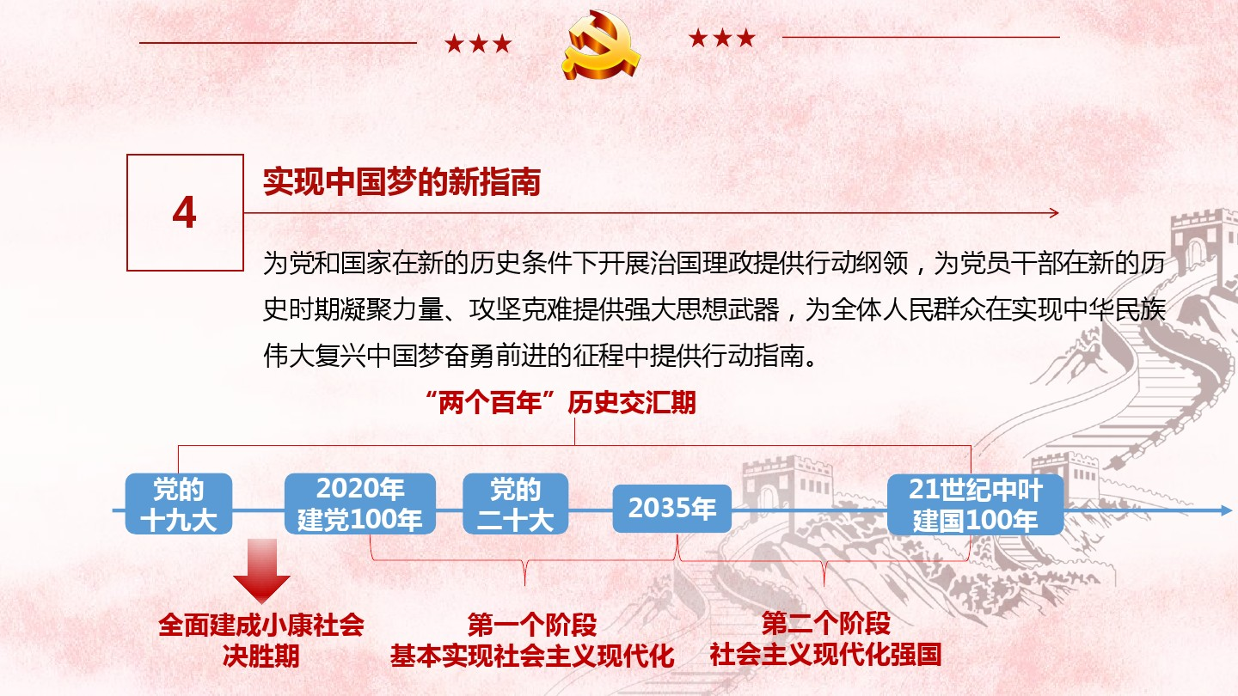

Slide 73

社会主义现代化强国如何建成？

